Slide 1
การอ่าน2
卒業したら、国へ帰ろうと思います。
そつぎょう くに かえ おも
ถ้าจบการศึกษาแล้วตั้งใจว่าจะกลับประเทศ
Notes:
ให้เดาก่อน
อธิบายไวยากรณ์ตั้งแต่ตอนนี้เลย ว่าข้างหลังต้องลงท้ายด้วย คำนาม ซึ่งการเติม โคโตะ ทำให้เวิร์บเป็นคำนาม แล้วค่อยให้เด็กดูโมเดหลุ

Slide 2
ぶんぽう
意向形 กริยารูปตั้งใจหรือ รูปชักชวน
いこうけい
意向形 ～กันเถอะ
例文：
大きい声で読もう
いっしょに 写真を撮ろう。
外から帰ったら、手を洗おう。
あしたも来よう。
おお こえ よ
しゃしん と
かえ て あら
こ

Slide 3
วิธีเปลี่ยนกริยาเป็นรูปตั้งใจ /ชักชวน
กลุ่ม1 ตัดます เปลี่ยนเสียง i หน้า ます เป็นเสียง o +う
กลุ่ม2 ตัดます ＋よう
กลุ่ม3 します→しよう、きます→こよう

Slide 4
รูปแสดงความตั้งใจ
あい
う
え
お
かき
く
け
こ
がぎ
ぐ
げ
ご
さし
す
せ
そ
たち
つ
て
と
なに
ぬ
ね
の
ばび
ぶ
べ
ぼ
まみ
む
め
も
らり
る
れ
ろ
あ
い
う
え
お
かき
く
け
こ
がぎ
ぐ
げ
ご
さし
す
せ
そ
たち
つ
せ
そ
なに
ぬ
ね
の
ばび
ぶ
べ
ぼ
まみ
む
め
も
らり
る
れ
ろ
１
う
２
i / eます
よう
します
しよう
３
きます
こよう

Slide 5
กลุ่ม1
あ
例）会います
会おう
い
行きます
行こう
はな
話します
話そう
ま
待ちます
待とう
あそ
遊びます
遊ぼう
の
飲みます
飲もう

Slide 6
กลุ่ม1
てつ だ
手伝おう
手伝います
ある
歩きます
歩こう
はこ
運びます
運ぼう
つく
作ります
作ろう
のこ
残します
残そう

Slide 7
กลุ่ม2
ね
寝ます
寝よう
み
見ます
見よう
つた
伝えます
伝えよう
す
捨てます
捨てよう

Slide 8
กลุ่ม3
します
しよう
けっこん
結婚します
結婚しよう
けんがく
見学しよう
見学します
き
こ
来ます
来よう

Slide 9
ぶんぽう
รูปตั้งใจ + と思います
ใช้บอกความตั้งใจของผู้พูดที่จะทำอะไรสักอย่างในอนาคตหรือต่อจากนี้
いこうけい おも
意向形+と思います ตั้งใจจะ....
例文：
卒業したら、国へ帰ろうと思います。
A：ちょっとあの本屋に寄ろうと思いますが、あなたは？
B：そうですね。、今日はまっすぐ帰ろうと思います。
そつぎょう くに かえ おも
ほんや よ おも
きょう かえ おも

Slide 10
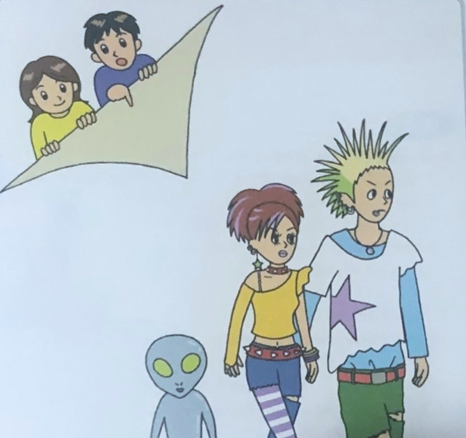
บทที่ 24
あの人は人間ではないようです。
ひと にんげん
คนนั้นดูเหมือนไม่ใช่มนุษย์
Notes:
ให้เดาก่อน
อธิบายไวยากรณ์ตั้งแต่ตอนนี้เลย ว่าข้างหลังต้องลงท้ายด้วย คำนาม ซึ่งการเติม โคโตะ ทำให้เวิร์บเป็นคำนาม แล้วค่อยให้เด็กดูโมเดหลุ

Slide 11
ぶんぽう
「ようです。」
★ใช้เพื่อกล่าวถึงสิ่งใดสิ่งหนึ่งว่าดูเหมือนหรือมีลักษณะเหมือนอีกอย่างหนึ่ง
★ผู้พูดคาดคะเนด้วยความรู้สึกหรือจากการสังเกตของตัวเอง
★มักใช้ในการแสดงความคิดเห็นส่วนตัว
ดูเหมือน ,ราวกับ
Plain Form
*Adjな+な
N+の
～ようです
ね
例文： こどもたちはもう寝たようです。
そろそろ会議が始まるようです。
鈴木さんはまじめなようです。
このジュースはお酒のようです。
かいぎ はじ
すずき
さけ

Slide 12
～よう (สุภาพกว่า みたい)
おどっています
おどっているよう
誕生日です
たんじょうび
誕生日のよう
かえ
帰りました
帰ったよう
元気です
げんき
元気なよう
Plain form
★ Adj.な→ な+ よう
N → の

Slide 13
とり はな
鳥のようなお花

Slide 14
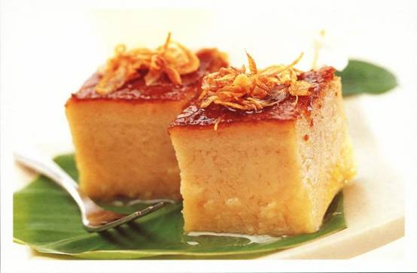
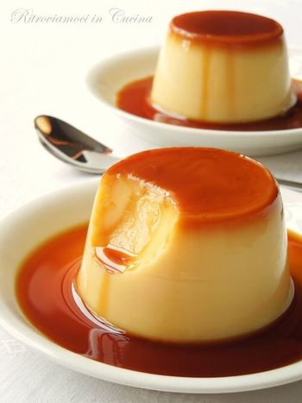
かし
カノムモーゲンは プリンのようなお菓子です。

Slide 15
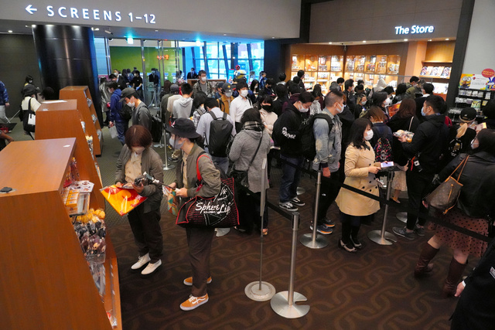
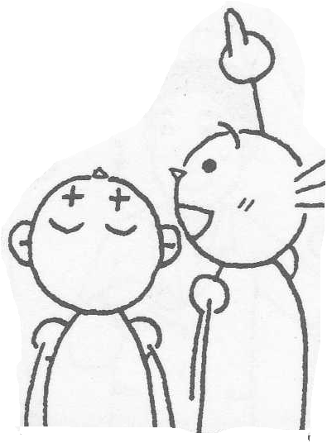
お
あ、今 ちょうど 終わったようですよ。
ほら、人が たくさん 出てきました。
で

Slide 16
えいが
この映画、やっぱりおもしろいよう ですね。
みんな、ニコニコしていますよ。

